Slide 1


Slide 2
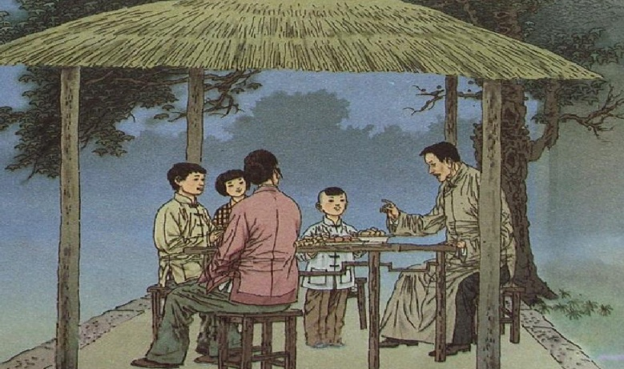


人教版 语文 五年级 上册
2 落花生
初读感知

Slide 3

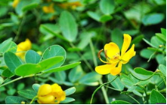
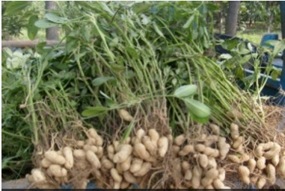
花生：在植物王国里，花生是独有的地上开花、
地下结果的植物，而且一定要在黑暗的土壤环
境中才能结出果实，所以人们又称它为“落花
生”。花生是一年生草本植物，从播种到开花
只用一个月左右的时间。而花期却长达两个多
月。 它的花单生或簇生于叶腋部，每株花生开
花少则一二百朵，多则上千朵。

Slide 4


朗读视频
自读课文，要求：
1.读准字音，圈画生字，读通句子，难读的地方多读几遍。
2.给课文标明自然段序号。
3.想一想，课文围绕落花生写了哪些内容？

Slide 5


我会读
mǔ
fēn
zhà
亩
半 咐 油
吩
榨
pián
liú
ǎi
宜 石 矮
便
榴
矮

Slide 6
易错音
读读下面的词语，给加红的字选择正确的读音。
榨油（zhà zà） 亭子（tíng tín）
吩咐（fēn fēng） 石榴（liú niú）
√
√
√
√

Slide 7

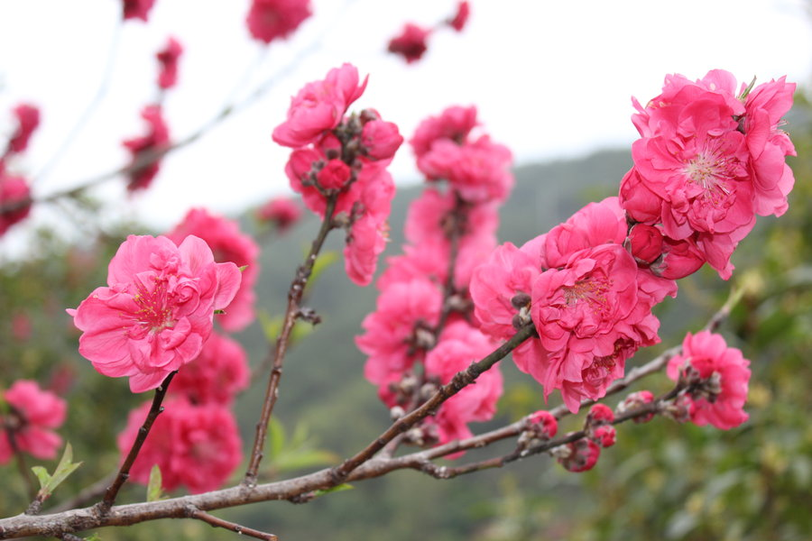
同音易混字
字义：口头指派或命令。
吩
组词：（吩咐）
fēn
字义：花草的香气。
芬
组词：（芬芳）（芬香）（芬芳馥郁 ）
运用：我按妈妈的吩咐去公园观察花草树木，来到公园，只见各种各样的菊花，千姿百态，芬芳迷人，争奇斗艳，有红的，白的，黄的……

Slide 8



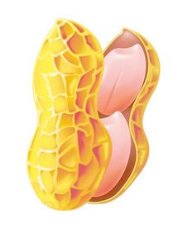


识字剥花生
亩

Slide 9

多音字
读一读下面的句子，看看你有什么发现。
1.我们姐弟几个都很高兴，买种，翻地，播种，浇水，没过几个月，居然收获了。
2.花生的价钱便宜，谁都可以买来吃，都喜欢吃。
.
.
.
加点的字是多音字！

Slide 10

pián
（便宜）
zhǒng
（种子）
种
便
zhòng
（种菜）
biàn
（方便）
注意加点字的读音！
读一读：
1.奶奶在院子里种(zhòng)植了各种(zhǒng)各样的鲜花。
2.局长大腹便便（pián），行动不便（biàn）。
.
.
.
.

Slide 11

指导朗读
这是课后第1题哟！
分角色朗读课文。
分角色朗读的方法
首先，明确角色对象，有几个角色？分别是谁？
其次，分清楚角色的语言，即每一句话分别是谁说的。接着，确定每个人的朗读角色，想一想每个角色的身份，以及角色当时的神情、心理、语气等。
最后，一人一角用生动的语言朗读出来。

Slide 12
指名分角色朗读课文，听评朗读效果。
1.朗读基调是否适中，亲切朴实。
2.能否根据不同人物的身份、性格特点，读出不同的语气语调来：父亲的语重心长，母亲的和蔼可亲，孩子们的活泼可爱。

Slide 13
整体感知
说说课文围绕落花生写了哪些内容。
课文围绕“落花生”写了 、 、尝花生、 的过程。着重写了一家人过花生收获节时“ ”的情景。
种花生
收花生
议花生
议花生

Slide 14
提示：点击生字进入详细讲解。
我会写
亩
播
浇
吩
咐
亭
榨
慕
矮
观察生字在田字格中的位置，讨论书写注意事项。

Slide 15
亩
播
浇
吩
咐
亭
榨
慕
矮
左右结构
上中下结构
上下结构

Slide 16


mǔ
下边“田” 字稍扁，比上横要窄。
亩
上边点小，横要长。
结构：上下
易错提示：上部不是“十”哟！
音序：M 部首：亠
组词：一亩 两亩地
Notes:
16

Slide 17
bō
右上边是一短撇、下边是一个米字、不要写成采字，米字要宽，田字稍窄。
播
左窄右宽。
结构：左右
易错提示：右上部不是“采”哟！
音序：B 部首：扌
组词：广播 播弄是非
Notes:
17

Slide 18
jiāo
戈字横稍向上拉、右上角没有点，下边兀字只有一横、要扁一些。
左窄右宽。
浇
结构：左右
易错提示：“尧”上部千万不要写多写一点哟！
音序：J 部首：氵
组词：浇灌 火上浇油
Notes:
18

Slide 19
fēn
八字撇和捺要分开、撇低捺要高，刀字稍小。
吩
口字要小。
结构：左右
易错提示：“分”上部千万不要写成“人”哟！
音序：F 部首：口
组词：吩咐
Notes:
19

Slide 20
fù
整个字要紧凑。
寸字竖钩在横的偏左位置、要长，里边靠上有一点。
咐
结构：左右
易错提示：“寸”千万不要少一点哟！
音序：F 部首：口
组词：嘱咐 吩咐
Notes:
20

Slide 21
tíng
亭
中间是冖，上边没点。
易错提示：“冖”千万不要多写一点哟！
结构：上中下
音序：T 部首：亠
组词：凉亭 亭亭玉立
横要长，丁字的竖稍有弧度。
Notes:
21

Slide 22
zhà
“穴”要扁、下边撇和点要小。
榨
“木”要窄。
“乍”的上横稍长、下边是两短横。
结构：左右
音序：Z 部首：木
易错提示：注意“乍”一竖所在的位置哟！
组词：榨汁 榨油
Notes:
22

Slide 23

mù
慕
莫字三部分都要扁。
大字撇和捺要舒展，下边小字右边多一点。
结构：上下
音序：M 部首：
易错提示：下部不是“小”哟。
组词：羡慕 十人九慕
Notes:
23

Slide 24
ǎi
委字稍窄。
矢字下横稍长，下边撇在上横处不出头。
矮
女字首笔撇短点要长。
结构：左右
易错提示：左边最后一笔是点哟。
音序：A 部首：矢
组词：高矮 矮矮实实
Notes:
24

Slide 25

写一写
1.在生字本上练习书写，师生评价。
2.听写生字、词语。
3.对照下面的词语，同桌互批，纠正错字。
半亩 播种 浇水 吩咐 榨油 茅亭
爱慕 矮矮地 体面 深夜

Slide 26
课堂小结
1．本文最突出的写作特点是( )
A．借物喻人 B．叙事明理
2．本文按照_______________的顺序写了__________、____________、__________、__________，详写了
________________。这样安排详略能使文章重点突出、主次分明。
A
事情发展
种花生
收花生
尝花生
议花生
议花生

Slide 28


